Slide 1
알고리즘 스터디 3주차

Slide 2
문제 상황
우리 모두는 탐색 / 순회라는 것을 자주합니다.
(자료 내부에 존재하는 모든 자료에 한 번씩 접근하는 행위)
- (롤) 인벤토리에 신화급 아이템이 존재하는가?
- 인벤토리의 N강 이상 장비가 몇 개 있는가?
- etc . . .

Slide 3
문제 상황
일반적인 탐색 / 순회 : 배열 (대부분의 상황)
for(int i = 0; i < 10; i++) { std::cout << array[i] << std::endl; }

Slide 4
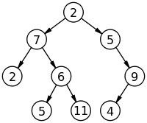
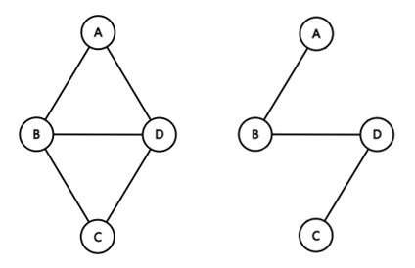

문제 상황
그럼 얘네들은 어케함?
?
트리
그래프

Slide 5
알고리즘 스터디 3주차
BFS와 DFS에 대하여
BFS
DFS

Slide 6
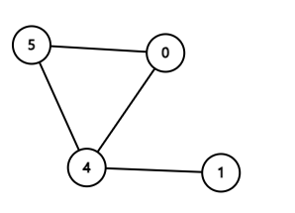
그래프?
정점
간선

Slide 7
그래프?
그래프도 한가지만 있는게 아니라, 다양하게 나뉨
- 간선이 단방향인가? 양방향인가?
- 간선에 가중치가 존재하는가?
Ex) 단방향 가중치 그래프
무방향 그래프
다중 그래프
. . . . .

Slide 8

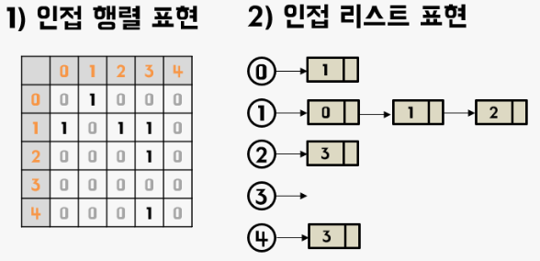
그래프 표현
struct vertex { // . . . // . . . // . . . }; struct edge { // . . . // . . // }; struct graph { vertex *vertices[100]; edge *edges[100]; };

Slide 9
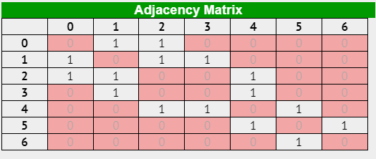
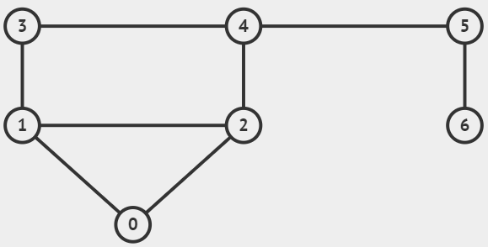
그래프 표현 : 인접 행렬 구조
Graph[i][j] = true; → i번 정점과 j번 정점이 서로 연결되어있다
Graph[i][j] = 10; →i번 정점과 j번 정점 사이 간선의 가중치가 10이다
두 간선이 연결되지 않았을 경우 :
비가중치 그래프 Graph[i][j] = false;
가중치 그래프 Graph[i][j] = -1또는 0또는 INF

Slide 10
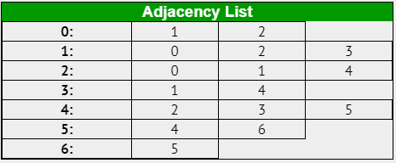
그래프 표현 : 인접 리스트 구조
Graph[i] = i번 정점과 연결된 정점들로 이루어진 연결리스트 or 가변배열
Q. 그러면 가중치가 있으면 뭘로 계산하나요?
가중치만 인접 행렬로 표시해주거나,
Pair 또는 구조체를 사용해서 {연결된 정점, 가중치} 로 값을 저장하면 됩니다

Slide 11
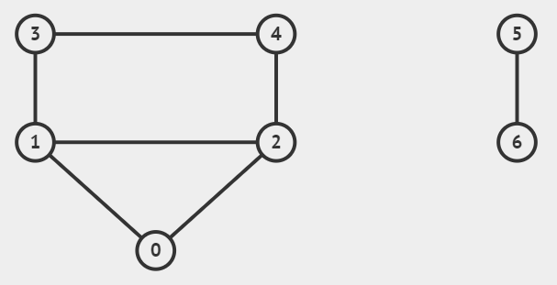
그래프 순회 : 왜?
1. 그래프 한 덩어리를 찾을 때 (0번과 5번은 연결되어있는가?)
2. (비가중치 그래프 기준) 0번에서 5번으로 가는 가장 짧은 길은 무엇인가?
3. 0번과 연결된 정점들 중에서 짝수 점이 몇 개인가?

Slide 12
그래프 순회
Visualgo
깊이 우선 탐색 (DFS)
너비 우선 탐색 (BFS)

Slide 13
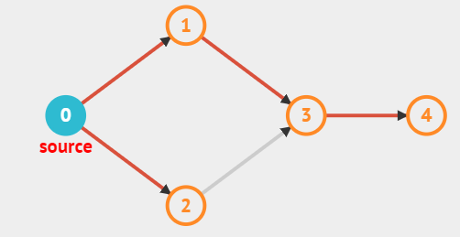
그래프 순회 : DFS

Slide 14
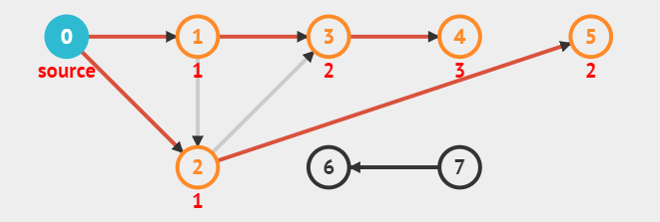
그래프 순회 : BFS
가중치가 없을 때, 시작지점에서 목적지점까지 최단거리를 알 수 있는 알고리즘 <<<< 빈출유형

Slide 15
그래프 순회 : 구현
BFS : Queue 자료구조 사용
DFS : Stack 자료구조 사용 또는 재귀함수 활용
#include<stack> #include<queue> using namespace std; void BFS() { queue<int> container; } void DFS() { stack<int> container; }

Slide 16
그래프 순회 : BFS 구현
int graph[100][100]; void BFS(int start) { //자료구조 선언 queue<int> container; container.push(start); while(not container.empty()) { //current 정점 int cur = container.front();
container.pop(); for(int next = 0; next < 100; next++) { //방문
} } }
기본 구조
1. 시작 정점을 자료구조에 삽입한다
2. 자료구조가 완전히 빌 때 까지 :
2 – 1. 자료구조에서 정점을 꺼내기 (이하 current)
2 – 2. current와 연결된 정점을 자료구조에 삽입

Slide 17
그래프 순회 : BFS 구현
연결된 정점 찾기
인접행렬 : Graph[a][b]의 가중치가 존재 (0또는 -1이 아님) or True
인접 리스트 : Graph[a]는 모두 a와 연결된 정점들의 집합임
for(int next = 0; next < 100; next++) { if(graph[cur][next] == 0) continue; container.push(next); }

Slide 18
그래프 순회 : BFS 구현
각 정점을 계속 집어넣으면 → 무한루프
Visited 배열이 필요함
Visited[i] = i번 정점을 방문한 적이 있는가? 를 T/F로 저장하는 배열
bool visited[100];
for(int next = 0; next < 100; next++) { if(graph[cur][next] == 0) continue; if(visited[next]) continue; container.push(next); visited[next] = true; }

Slide 19
그래프 순회 : DFS 구현
void DFS(int start) { //자료구조 선언 stack<int> container; container.push(start); while(not container.empty()) { //current 정점 int cur = container.top();
container.pop(); for(int next = 0; next < 100; next++) { if(graph[cur][next] == 0) continue; container.push(next); } } }
기본 구조
1. 시작 정점을 자료구조에 삽입한다
2. 자료구조가 완전히 빌 때 까지 :
2 – 1. 자료구조에서 정점을 꺼내기 (이하 current)
2 – 2. current와 연결된 정점을 자료구조에 삽입

Slide 20
그래프 순회 : DFS 구현
연결된 정점 찾기
인접행렬 : Graph[a][b]의 가중치가 존재 (0또는 -1이 아님) or True
인접 리스트 : Graph[a]는 모두 a와 연결된 정점들의 집합임
for(int next = 0; next < 100; next++) { if(graph[cur][next] == 0) continue; container.push(next); }

Slide 21
그래프 순회 : DFS 구현
각 정점을 계속 집어넣으면 → 무한루프
Visited 배열이 필요함
Visited[i] = i번 정점을 방문한 적이 있는가? 를 T/F로 저장하는 배열
bool visited[100];
while(not container.empty()) { //current 정점
int cur = container.top(); container.pop(); if(visited[cur]) continue; visited[cur] = true;
// . . . .
}

Slide 22
그래프 순회 : 구현
Visited : BFS vs DFS
BFS : 연결 된 next 정점을 순회하는 과정에서 계산
DFS : current 정점을 꺼내오는 과정에서 계산

Slide 23
그래프 순회 : DFS 구현
재귀함수 버전
이론적으로 함수가 중첩되면 Stack처럼 쌓이기 때문에 가능
void DFS(int current) { if(visited[current]) return; visited[current] = true; for(int next = 0; next < 100; next++) { if(graph[current][next] == 0) continue; DFS(next); } }

Slide 24
그래프 순회 : 구현
개수를 세거나, 특정 정점의 도달 여부는 어디서?
(저는 . . ) current 정점을 뽑음과 동시에 연산
또는 visited 연산과 함께 가도 무방

Slide 25
예시문제 1
DFS와 BFS (1260)

Slide 26
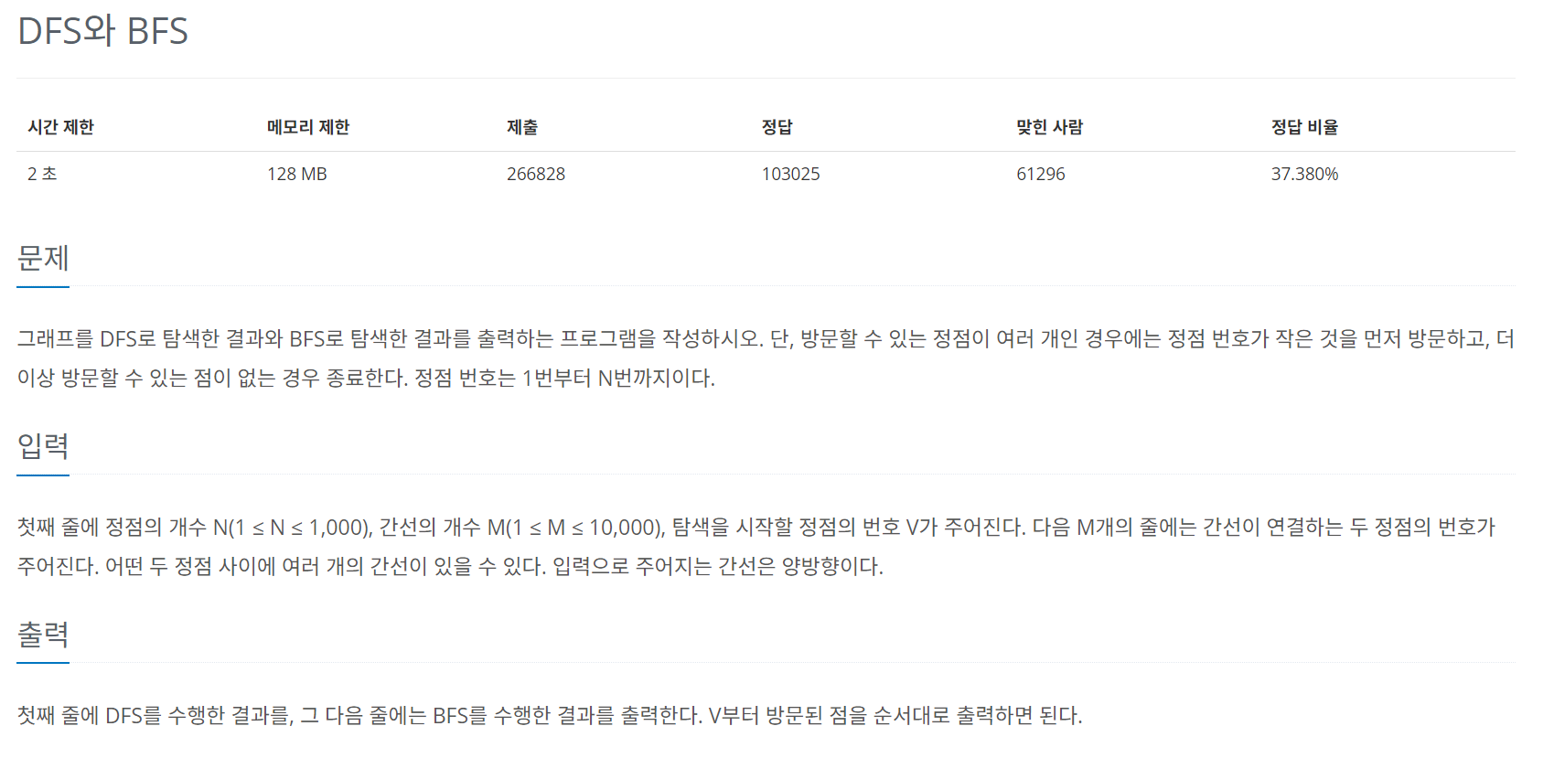
예시 문제 1 : DFS와 BFS

Slide 27
예시 문제 1 : DFS와 BFS
int main() { int v_size, e_size, start; cin >> v_size >> e_size >> start; get_input(e_size); DFS(v_size, start); cout << endl; BFS(v_size, start); return 0; }

Slide 28
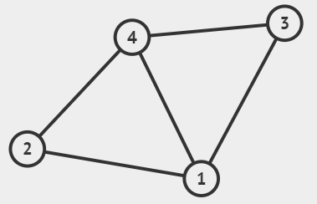
예시 문제 1 : DFS와 BFS
Details
1. 정점의 시작이 0이 아니라 1부터 시작함 : 많은 그래프 문제의 특징
2. DFS를 Stack을 사용해서 일반적으로 구현할 경우, 같은 조건에서 번호를 내림차순 순서로 방문함
1
4
3
2
1

Slide 29
예시 문제 1 : DFS와 BFS
stack<int> container; bool visited[v_size + 1]; for(bool &i : visited) i = false; container.push(start); while(not container.empty()) { int cur = container.top(); container.pop(); if(visited[cur]) continue; visited[cur] = true; cout << cur << ' '; for(int next = v_size; next >= 1; next--) { if(not graph[cur][next]) continue; container.push(next); } }
queue<int> container; bool visited[v_size + 1]; for(bool &i : visited) i = false; container.push(start); visited[start] = true; while(not container.empty()) { int cur = container.front(); container.pop(); cout << cur << ' '; for(int next = 1; next <= v_size; next++) { if(not graph[cur][next]) continue; if(visited[next]) continue; visited[next] = true; container.push(next); } }

Slide 30
예시문제 2
바이러스 (2606)

Slide 31
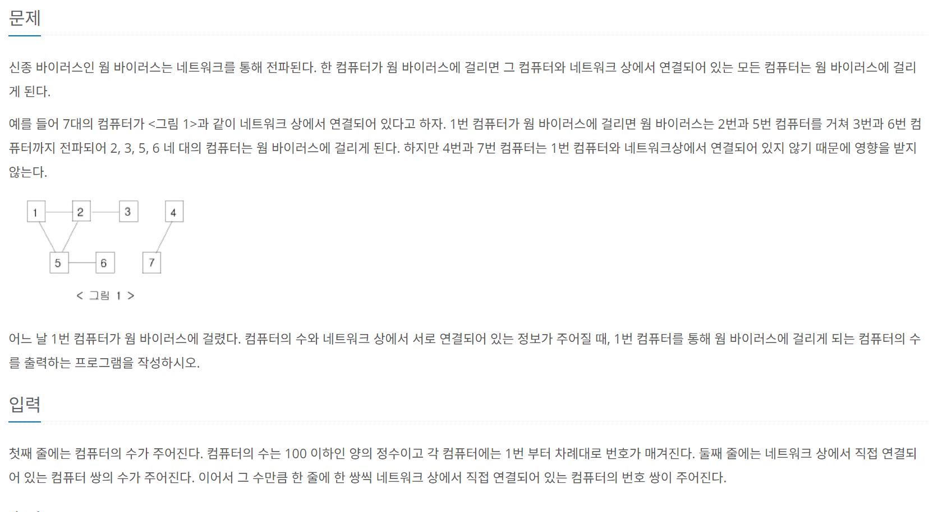
예시문제 2 : 바이러스

Slide 32
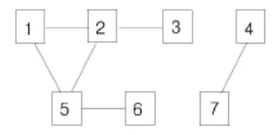
예시문제 2 : 바이러스

Slide 33
예시문제 2 : 바이러스
1. 1번 정점을 시작으로 그래프 탐색을 돌려라
2. 탐색을 돌려서 방문 할 수 있는 정점의 수를 출력하라
정말 탐색만 돌리면 끝이 나는 간단한 문제
코드 내역

Slide 34
이번주 필수 문제 : 미로 탐색 (2178)
이번엔 쉬워요
지금까지 한 인접행렬 인접리스트식 그래프가 아닌
사각 격자 위를 돌아다니는 알고리즘을 BFS 또는 DFS 로써 해석하는 문제
힌트라고 하면,,, 격자 판 자체를 이차원 배열로 저장하고
Next는 상하좌우 좌표를 통해 계산할 수 있다는 점을 유념하세요
격자 판 유형이 매우 많기 때문에 (심지어 3차원으로 가기도)
그에 대한 기초를 다지기 좋은 클래식한 문제

Slide 35
이번주 문제
실버 1 : 미로 탐색 (2178) 필수!
실버 2 : 촌수계산 (2644) 각 사람의 부모는 최대 한 명만 주어진다
실버 2 : 연결 요소의 개수 (11724) 그래프가 몇 덩어리인지는 어떻게 ?
실버 2 : 유기농 배추 (1012) 2178번 + 11724번
실버 2 : 트리의 부모 찾기 (11725)
실버 1 : 경로 찾기 (11403)
골드 5 : 토마토 (7569) 격자(3차원)
골드 5 : 적록색약 (10026)
골드 5 : 회장뽑기 (2660) 이상현 연임기원
골드 4 : 빙산 (2573) 2023 1학기 판큐 입부시험 기출
골드 4 : 이분 그래프 (1707) 발상의 전환이 중요한 문제
골드 3 : 내리막 길 (1520) 격자 BFS에 DP를 싸서 드셔보시겠습니까?

